Slide 1
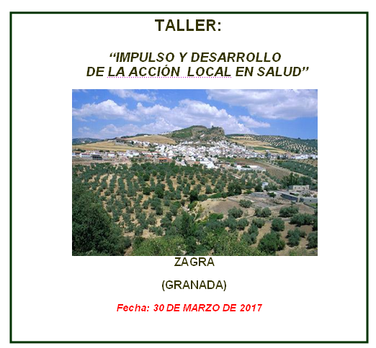

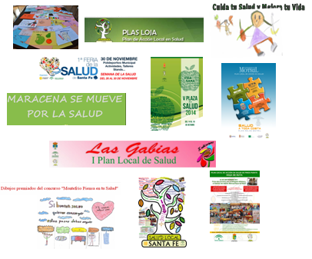
27 de Abril 2017
Agustín Gómez Jiménez
Técnico Acción Local en Salud
Provincia Granada

Slide 2
De qué vamos a hablar?
Recordatorio
Dinámica grupal
Resumen
Próximos pasos a dar

Slide 3
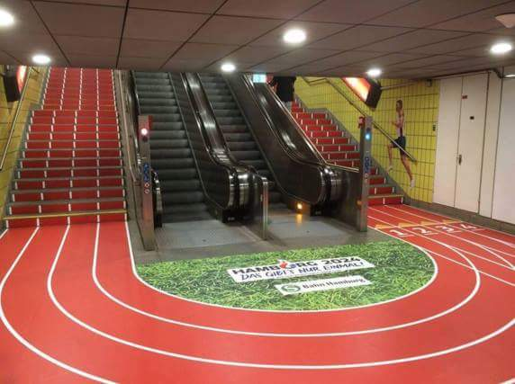

Slide 4
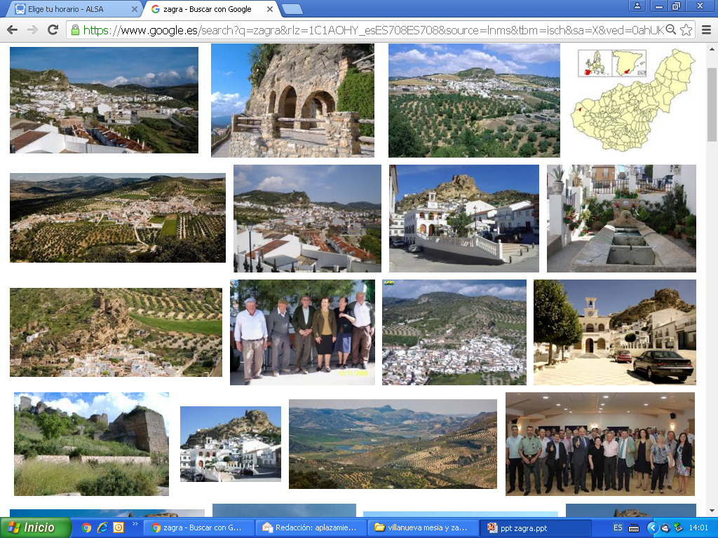

Slide 5
DE DÓNDE PARTIMOS???
Nuevo enfoque de la Salud (SP)
  Marco normativo/conceptual/estratégico
Problemas de Salud asociados a nuestros estilos de vida
Que es la ALS: montar/aprovechar/desarrollar redes de trabajo permanentes para el trabajo conjunto
Por qué ámbito local?
  Cercanía/Identificación
Ventajas de la ALS (que puede incorporar?)
  Aprovechar lo que ya hay/Dar valor
  Estructurar/ordenar
  Conocer experiencias/intercambiar info/conocimiento
Claves:
  compromiso y liderazgo institucional
  La participación
  Trabajo conjunto de todos y todas
Plan Local de Salud

Slide 6
Dinámica Grupal
Concepto de Salud…preguntamos
Que problemas de salud identificáis en Zagra?
Qué posibles soluciones?

Slide 7
La definición de salud:
Si tenemos en cuenta la
Organización Mundial de la Salud
(OMS), la Salud es el “Estado de
completo bienestar físico, mental y
social y no solamente la ausencia de
enfermedad.”

Slide 8
Vamos a priorizar
Priorizar es darle un valor, una importancia en función de:
  A cuántas personas pueden afectar?
  Puntuamos de 1 a 3 (1 menor y 3 máx.)
  Es fácil o difícil su solución?
  Puntuamos de 1 a 3 (1 difícil y 3 fácil)

Slide 9

En resumen…

Slide 10
Próximos pasos a dar
Que tenemos en Zagra?
Recopilar los activos en salud para nuestro plan local de salud
Difusión/comunicación: logo, web/blogs,….

Slide 11
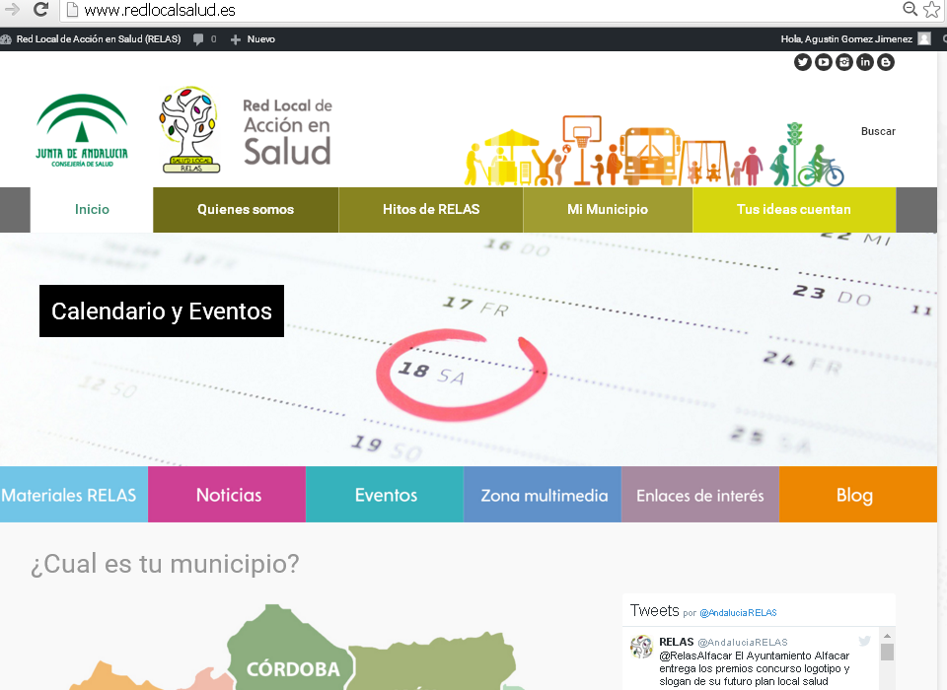

Slide 12
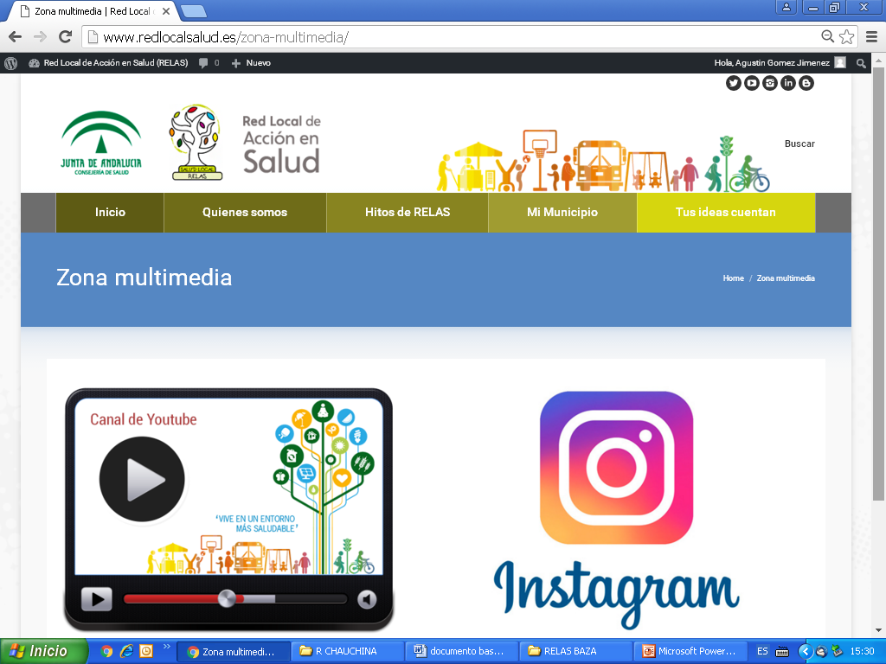

Slide 13
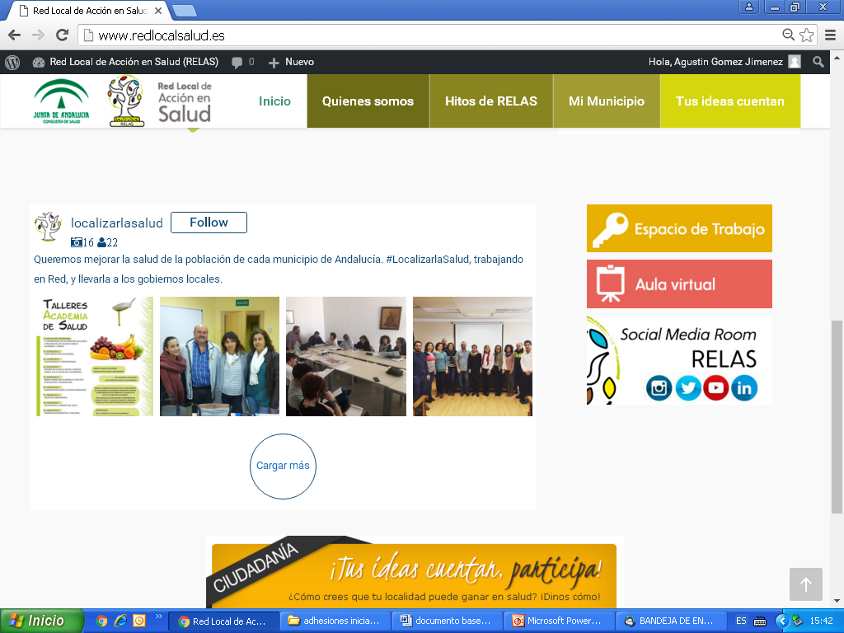

Slide 14
Iniciativas a participar
Adhesión a:
  Día anual RELAS: 27 abril 2018
  Exposición itinerante fotografía
  Reuniones GM por áreas geográficas
    Zona 3... Loja, Huétor Tájar, Montefrío, Chauchina, Moraleda de Zafayona, Zagra y Villanueva Mesía

Slide 15


Slide 16
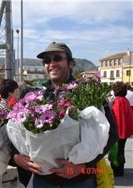
Muchas Gracias por vuestra atención!
agustin.gomez.jimenez.exts@juntadeandalucia.es
Tlfs 958840353//639304482

